Slide 1
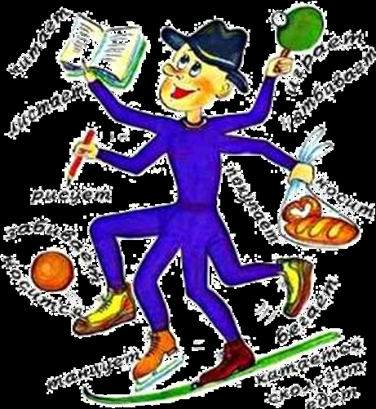
Спряжение глагола
Урок русского языка. 3 класс.

Slide 2
С другом хорошо лежать на траве, смотреть на облака и говорить о пустяках.
Классная работа.
Выпишите словарные слова из предложения и подберите к ним однокоренные слова, графически обозначьте в них корень.
Хорошо - хороший, хорошенький, похорошела.
Облака – облачный, облачко.

Slide 3
Лежать, смотреть, говорить.
С другом хорошо лежать на траве, смотреть на облака и говорить о пустяках.
Выпишите из предложения только глаголы.

Slide 4
Время, лицо, число, спряжение, род, вид.
Все ли понятия вам знакомы?

Slide 5
Тема урока:
Спряжение глагола

Slide 6
Цели урока:
- познакомиться со спряжением глагола;
- научиться определять спряжение глагола.

Slide 7

Что такое глагол?
Глагол – это часть речи, которая отвечает на вопросы что делать? что сделать? что будет делать? Обозначает действие предмета или его состояние (дремать, думать, мечтать, …)

Slide 8
Что вы знаете про время глагола?
настоящее прошедшее будущее
указывает, что действие совершится после момента речи
указывает на то, что действие совершается тогда, когда о нем говорят, т.е. в момент речи
указывает на то, что действие совершалось до момента речи

Slide 9
Что вы знаете про вид глагола?
совершенного вида
несовершенного вида
что сделать?
что делать?

Slide 10
Как изменяются глаголы?
прошедшего времени
настоящего и будущего времени
по числам
по числам
в ед.ч. по родам
по лицам

Slide 11
Упражнение 1
Задание: измените по числам и по лицам глаголы настоящего времени: иду, говорю. Выделите окончание глаголов.
настоящее время
ед. ч. мн. ч.
1 лицо 2 лицо 3 лицо
идём, говорим
иду, говорю
идёшь, говоришь
идёте, говорите
идёт, говорит
идут, говорят

Slide 12
Упражнение 2
Задание: измените по числам и по лицам глаголы будущего времени: принесу, решу. Выделите окончание глаголов.
будущее время
ед. ч. мн. ч.
1 лицо 2 лицо 3 лицо
принесём, решим
принесу, решу
принесёшь, решишь
принесёте, решите
принесёт, решит
принесут, решат

Slide 13
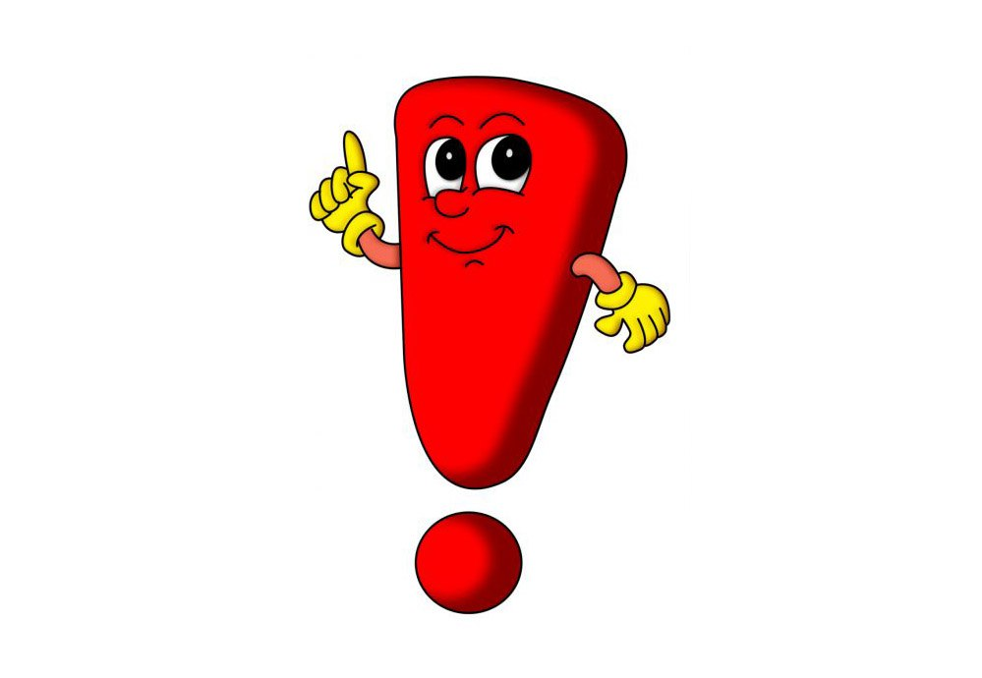
ПРАВИЛО:
Изменение глаголов по лицам и числам в настоящем и будущем времени называется спряжением.

Slide 14
Алгоритм определения спряжения глагола:
Если на окончание глагола падает ударение, определить спряжение очень легко:
в окончаниях буква -е (-ё), а в 3-м л. мн.ч. –ут (-ют) – I спряжение
в окончаниях буква -и, а в 3-м л. мн.ч. –ат (-ят) – II спряжение

Slide 15
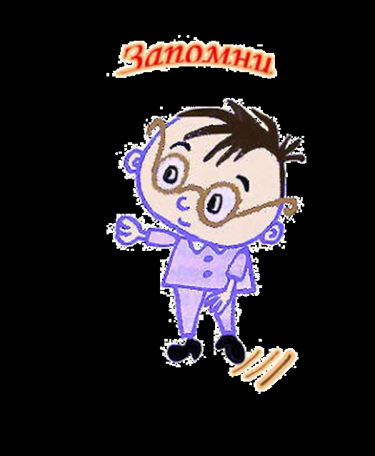
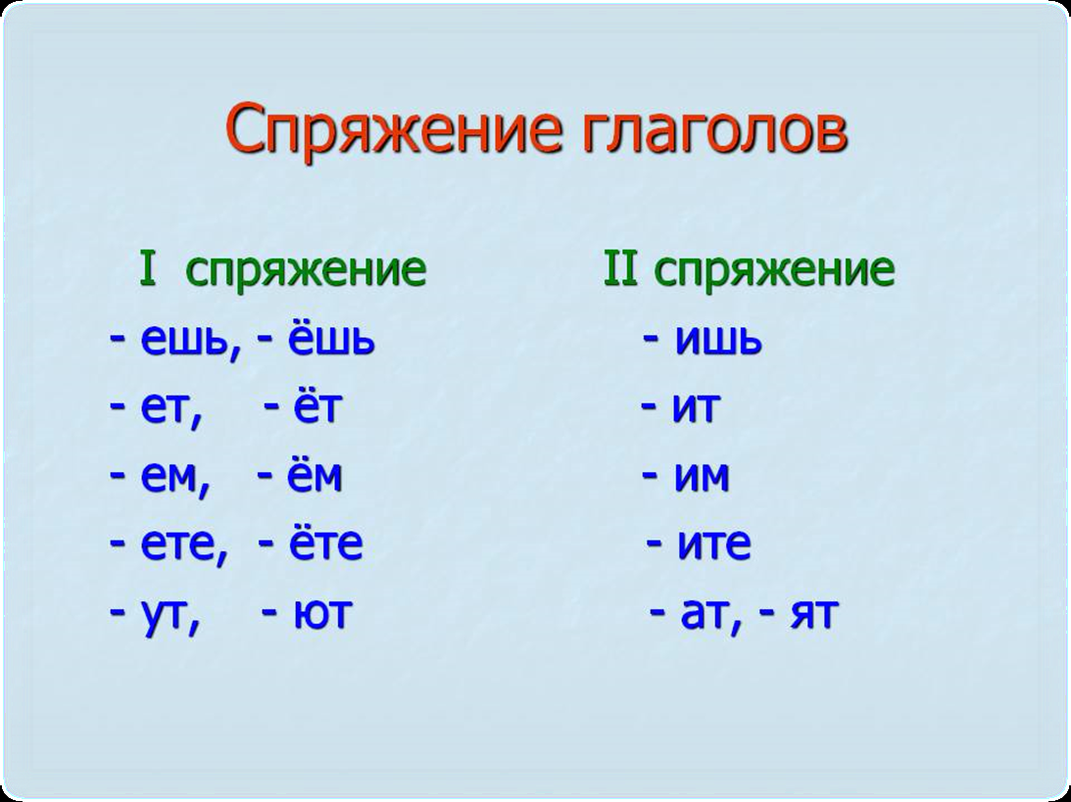

Slide 16
Упражнение 3
Задание: запишите глаголы в нужный столбик.
Идёшь, шумят, поёшь, шуршите, звенят, плывут, лежит, цветёт, растёт, говоришь, кричишь.
I спряжение II спряжение

Slide 17
Упражнение 3
Задание: запишите глаголы в нужный столбик. Выделите окончание.
Идёшь, шумят, поёшь, шуршите, звенят, плывут, лежит, цветёт, растёт, говоришь, кричишь.
I спряжение II спряжение
идёшь шумят
поёшь шуршите
плывут звенят
цветёт лежит
растёт говоришь
кричишь

Slide 18
Упражнение 3
Задание: запишите глаголы в нужный столбик. Выделите окончание.
Идёшь, шумят, поёшь, шуршите, звенят, плывут, лежит, цветёт, растёт, говоришь, кричишь.
I спряжение II спряжение
идёшь шумят
поёшь шуршите
плывут звенят
цветёт лежит
растёт говоришь
кричишь

